Slide 1

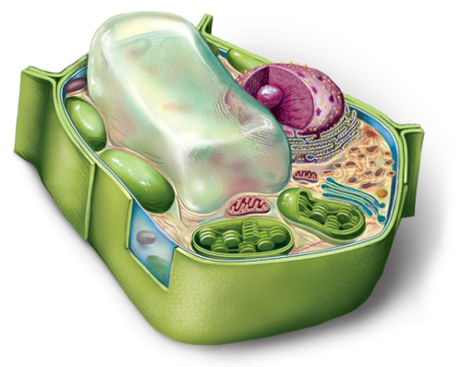
BIOLOGIYA
9
sinf
Mavzu: Hujayraning oziqlanishi

Slide 2
Dars rejasi
Avtotrof hujayralar
BUGUNGI DARSIMIZDA
Geterotrof hujayralar
Fotosintez
Fotosintezning ahamiyati

Slide 3
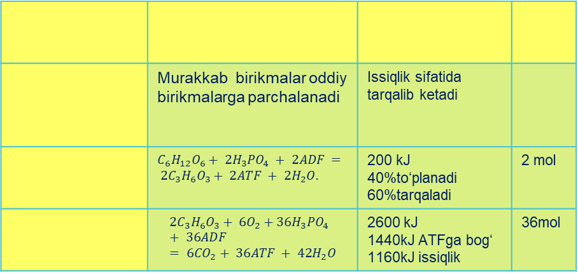
O‘TILGAN MAVZUNI MUSTAHKAMLASH
Energiya almashinuvi bosqichlari
 | Murakkab birikmalar oddiy birikmalarga parchalanadi | Issiqlik sifatida tarqalib ketadi
 | $C_{6}H_{12}O_{6}+ 2H_{3}PO_{4} + 2ADF = 2C_{3}H_{6}O_{3}+ 2ATF + 2H_{2}O$. | 200 kJ 40%to‘planadi 60%tarqaladi | 2 mol
 | $$2C_{3}H_{6}O_{3}+ 6O_{2}+36H_{3}PO_{4} + 36ADF = 6CO_{2}+ 36ATF + 42H_{2}O$$ | 2600 kJ 1440kJ ATFga bog‘ 1160kJ issiqlik | 36mol
Hosil bo’lgan energiya
ATF
Reaksiya
Tayyorgarlik
Anaerob parchalanish
Aerob parchalanish

Slide 4
O‘TILGAN MAVZUNI MUSTAHKAMLASH
Masala
1
2
Dissimilyatsiya jarayonida 2,5 molekula glukoza to‘liq parchalandi. Sintezlangan ATF va hosil bo‘lgan karbonat angidrid gazining miqdorini toping.
Yechish
1mol – 38ATF
2,5mol – X =95 ATF
1 mol – 6CO2
2,5mol –X=15CO2

Slide 5
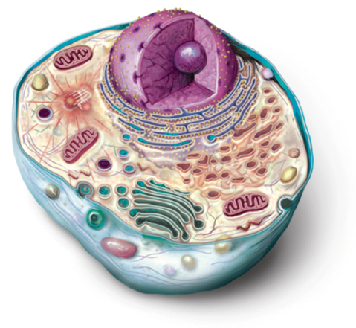
Hujayralarning oziqlanishi
Barcha tirik organizmlar hujayralarining oziqlanish usuliga qarab ikkita katta guruhga ajratiladi:
Avtotroflar
Geterotroflar

Slide 6
Avtotrof hujayralar
Avtotrof hujayralar organik moddalarni anorganik birikmalardan (СO2 , Н2O va h.k) sintezlay oladi.
Energiyasi kam moddalar
Glukoza
Aminokislotalar
Murakkab uglevodlar
Oqsillar

Slide 7
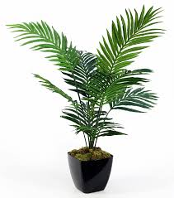
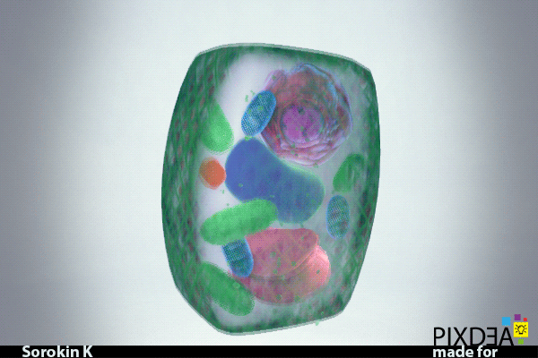
Avtotrof hujayralar
Organik birikmalarni anorganik birikmalardan sintez qila oladigan hujayralarni avtotrof hujayralar yoki to‘g‘ridan to‘g‘ri avtotroflar deb ataladi.

Slide 8
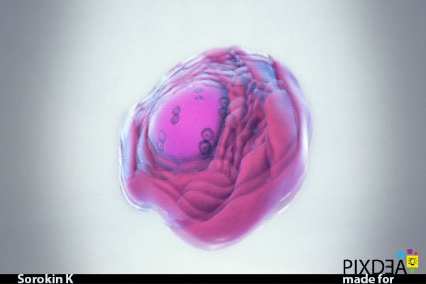
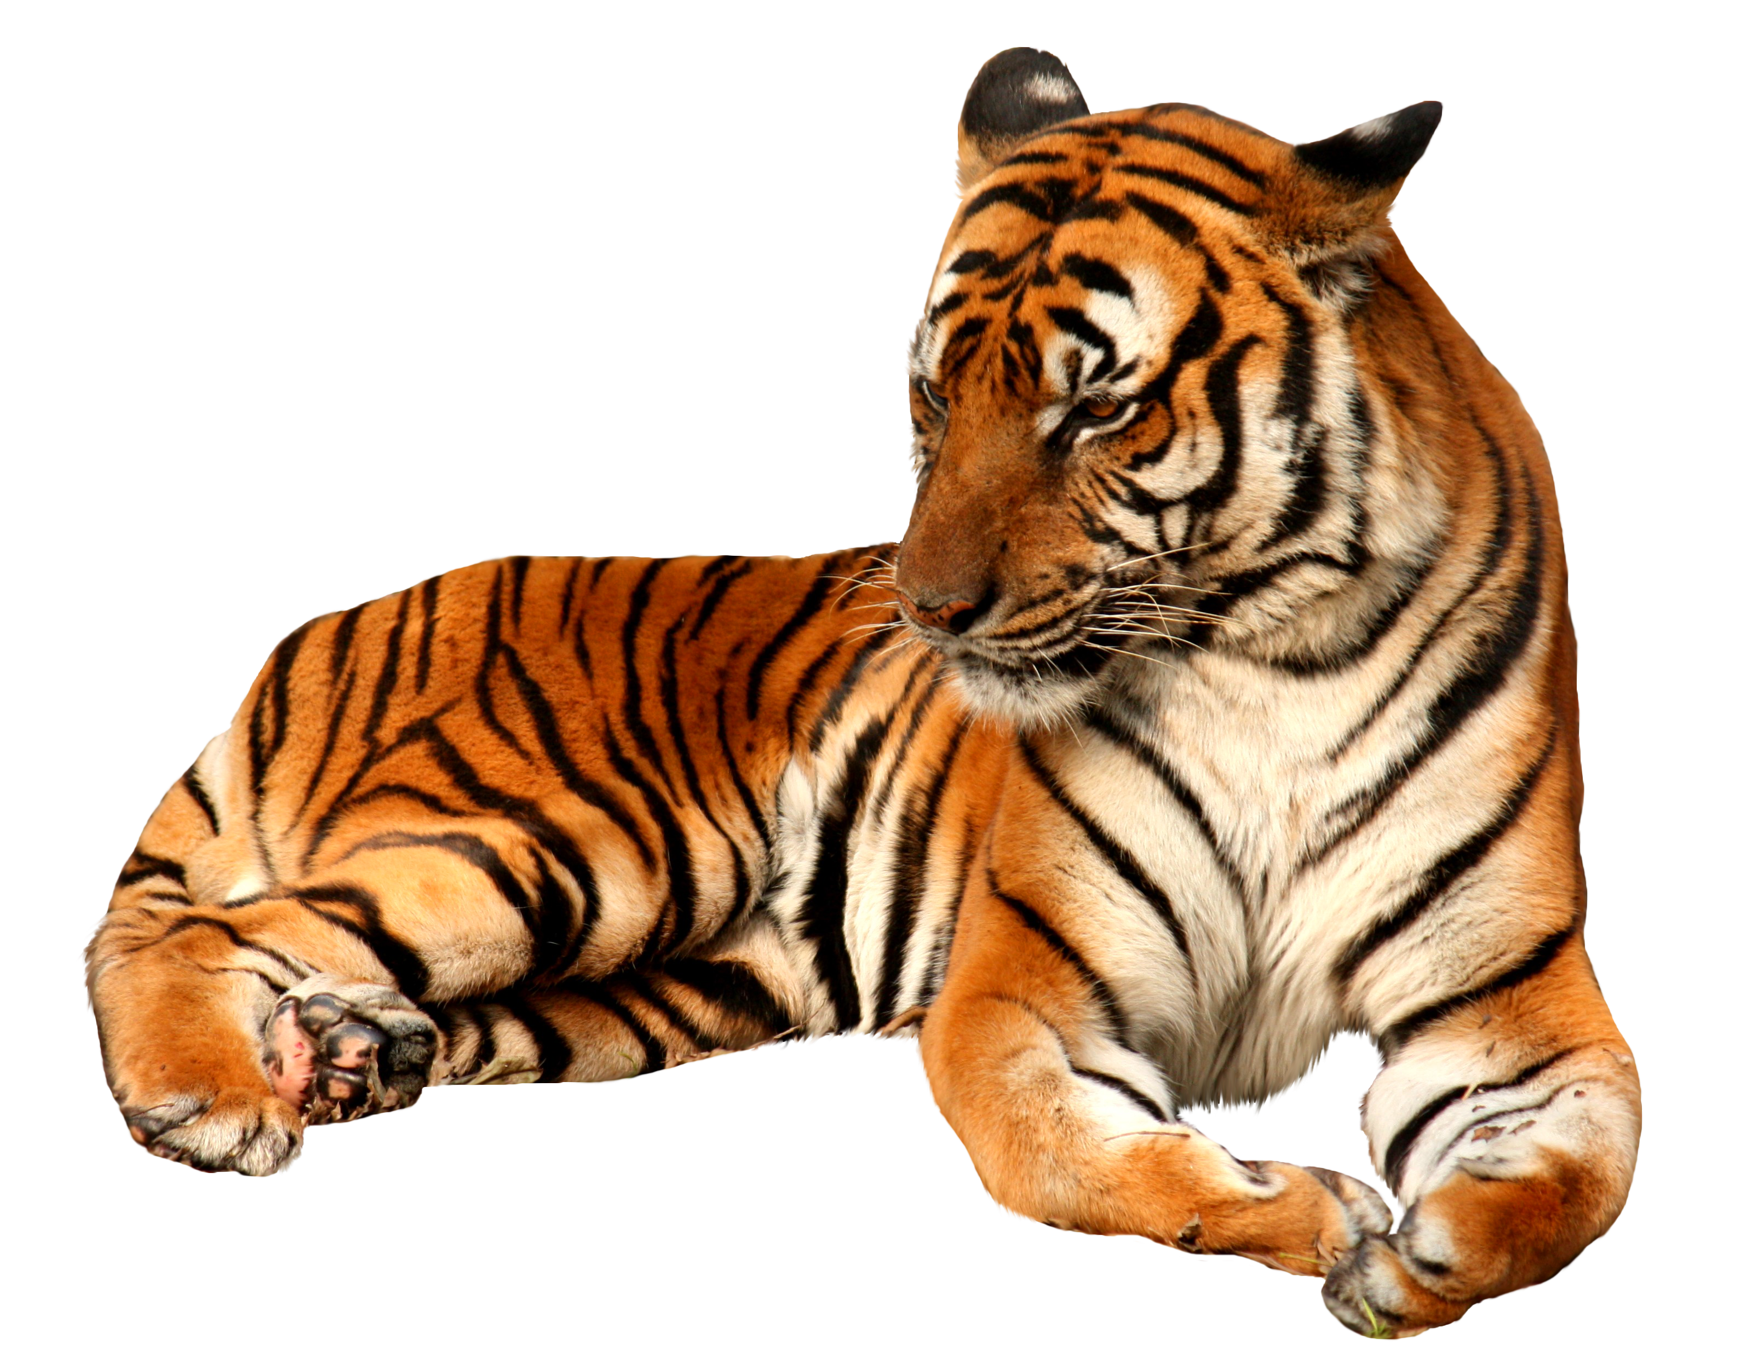
Geterotrof hujayralar
Tayyor organik moddalarga ehtiyoj sezadigan hujayralar geterotrof hujayralar yoki geterotroflar deb ataladi.

Slide 9
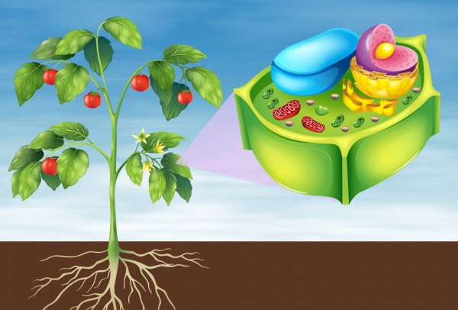
Fotosintez
Quyosh nuri ta’sirida o‘simliklarning yashil barglarida karbonat angidrid bilan suvdan murakkab organik birikmalar hosil bo‘lishi fotosintez deb ataladi.

Slide 10
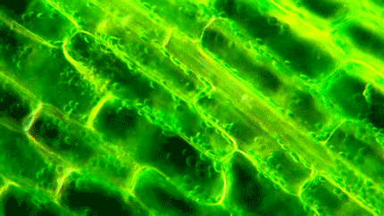
Fotosintez
O‘simliklarning fotosintez jarayoni yer yuzida quyosh energiyasini organik birikmalarning kimyoviy energiyasiga aylantiruvchi birdan-bir vosita hisoblanadi.
O‘simliklarning kosmik ahamiyati ham ana shundadir.

Slide 11
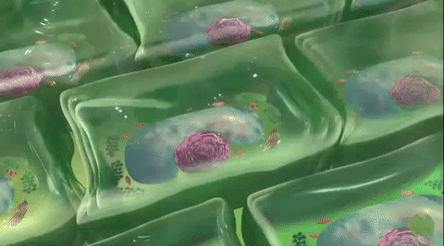
Fotosintez
Fotosintez jarayoni
Tirik organizmlarga ozuqa
Tirik organizmlarga energiya manbai
Qishloq xo‘jalik ekinlaridan mo‘l hosil olish
Atmosferani erkin kislorod boyitadi

Slide 12
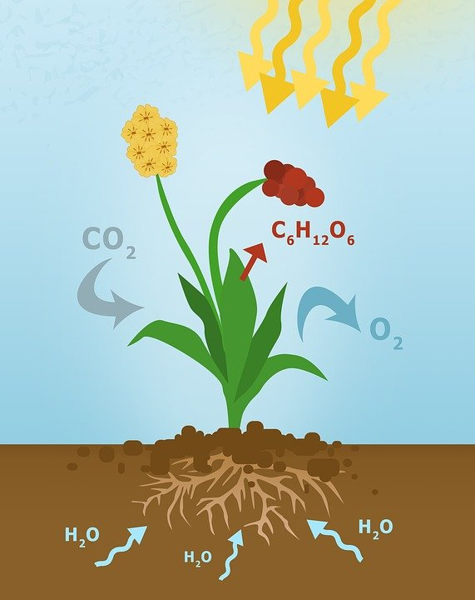
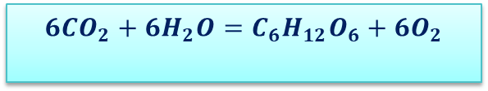
Fotosintez
Yashil o‘simliklar fototrof organizmlar hisoblanadi. Ular hujayradagi xloroplastlarda to‘plangan xlorofill pigmenti yordamida yorug‘lik energiyasini kimyoviy energiyaga aylantiruvchi fotosintez jarayonini amalga oshiradi.
$$6CO_{2}+6H_{2}O=C_{6}H_{12}O_{6}+6O_{2}$$
energiyaga boy

Slide 13
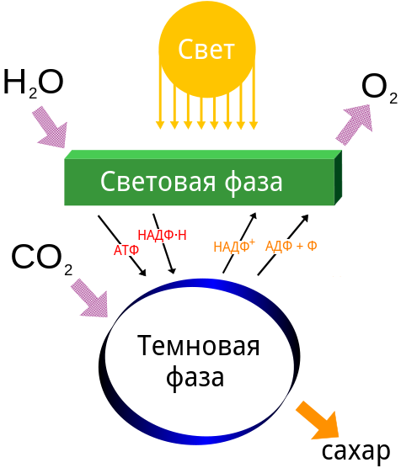
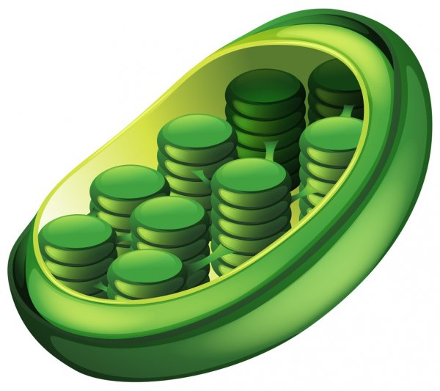

Fotosintez
Fotosintez jarayoni
Yoruglik bosqichi
Qorong‘ulik bosqichi
yorug‘lik
stroma
yorug‘lik bosqichi
qorong‘ulik bosqichi
tillokoidlar
$$C_{6}H_{12}O_{6}$$

Slide 14
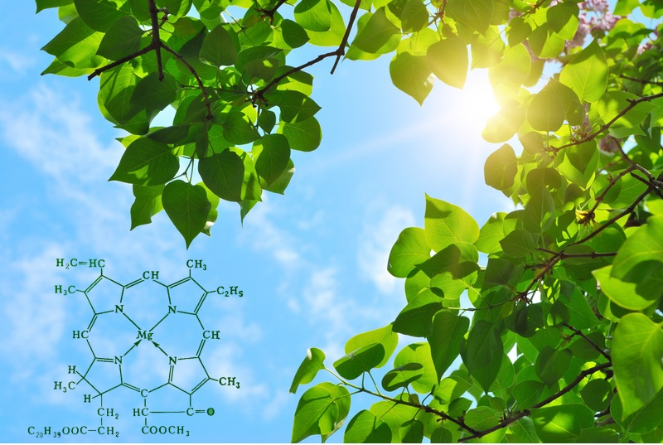
Fotosintezning yorug‘lik bosqichi
Fotosintez ko‘p bosqichli murakkab jarayondir.Xloroplastlarga yorug‘lik nuri tushadi.Foton xlorofill molekulasiga tushib, uni qo‘zg‘algan holatga keltiradi, uning elektronlari yuqori orbitalarga sakrab o‘tadi. Shunga ko‘ra, elektronlarning molekulalardan uzilishi osonlashadi.

Slide 15

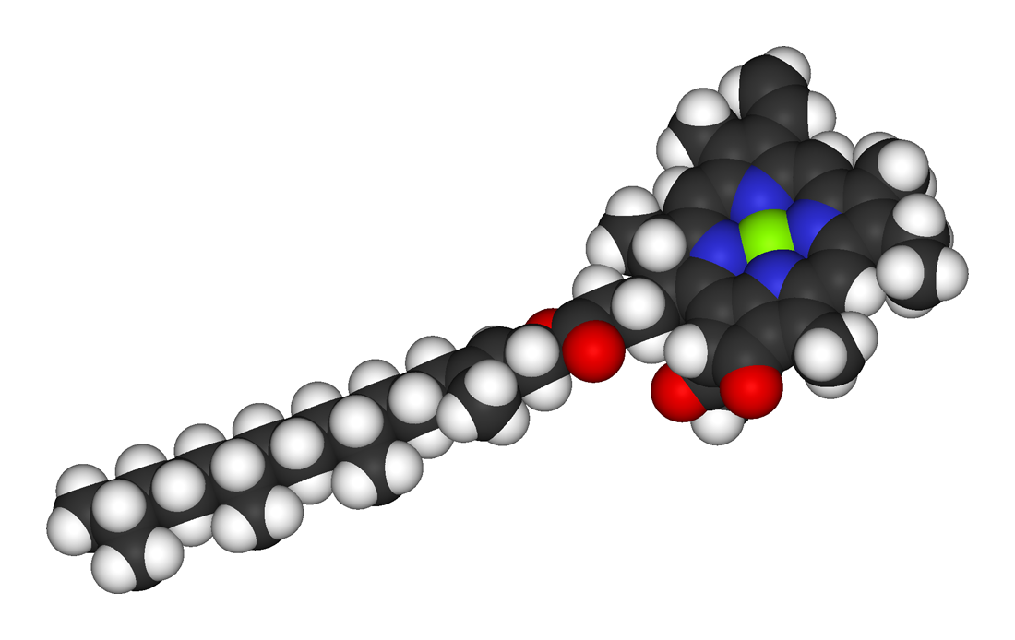
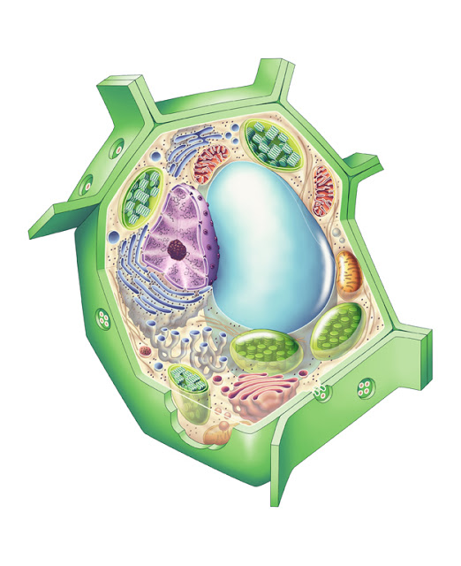
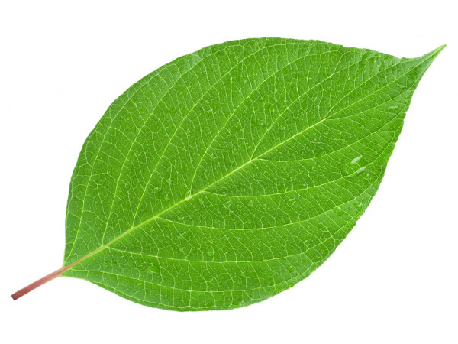
Fotosintezning yorug‘lik bosqichi
Xlorofilldan ajralgan elektronlarning ma’lum bir qismi ATF hosil bo‘lishiga,boshqa qismi esa suvning parchalanishida ishtirok etadi.
Mg
ATF
Xloroplastlar
15-50
e
Xlorofill
H2O
e
e
e
O2
H
e

Slide 16
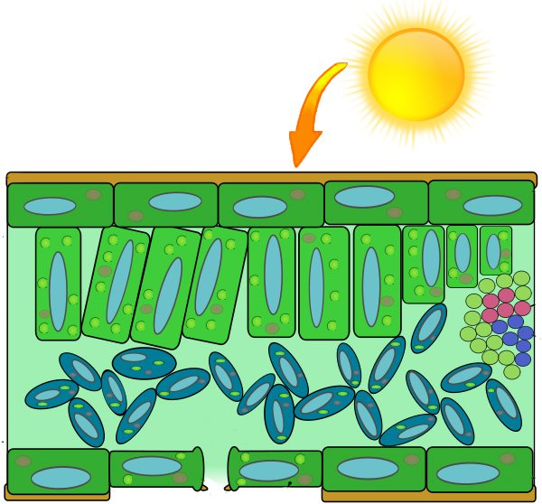
Fotosintezning yorug‘lik bosqichi
Xlorofill molekulasi suv molekulasidan elektron olib, o‘zining yo‘qotgan elektroni o‘rnini to‘ldiradi. Elektronlarni yo‘qotishi natijasida suv molekulalari protonlar va kislorod atomlariga parchalanadi. Yorug‘lik ta’sirida suv dissotsialanishi fotoliz deb ataladi.
12H2O = 6O2 + 24H + 24e

Slide 17
Fotosintezning yorug‘lik bosqichi
Yorug‘lik energiyasi fotolizdan tashqari ADF va fosfatdan kislorod ishtirokisiz ATF sintezlashi mumkin.
ATF
Yorug‘lik bosqichida uchta muhim jarayon
1.Molekular kislorod
30 barobar ko‘p ATF
2.Atomar vodorod
3.ATF

Slide 18



Fotosintezning qorong‘ulik bosqichi
Fotosintezning keyingi reaksiyalari uglevodlar hosil bo‘lishi bilan bog‘liq. Bu jarayon yorug‘da ham, qorong‘uda ham amalga oshganligi uchun uni qorong‘ulik bosqichi deyiladi.
Yorig’lik bosqichida hosil bo‘lgan mahsulotlar
$$CO_{2}$$
ATF
$$6CO_{2}+24H→C_{6}H_{12}O_{6}+6H_{2}O$$
$$C_{6}H_{12}O_{6}$$

Slide 19

Fotosintezning qorong‘ulik bosqichi
$$CO_{2}$$
Fotosintezning qorong‘ulik reaksiyalari uchun xloroplastga dastlabki moddalar va energiya to‘xtovsiz kelib turadi. Fotosintezning yorug‘lik bosqichida sintezlanadigan ATF uglevodlar sintezi uchun energiya manbai bo‘lib hizmat qiladi
Fotosintez natijasida yorug‘lik energiyasi organik birikmalar tarkibidagi kimyoviy bog‘lar energiyasiga aylanadi.

Slide 20
Fotosintezning ahamiyati
Organik birikmalar va kislorodni yetkazib beradigan birdan-bir manbadir.
Atmosferadagi kislorod
Fotosintezning
ahamiyati
Umumiy mahsuldorligi nihoyatda yuqori
Har yili bir necha milliard tonna organik moddalar sintezlanadi.

Slide 21
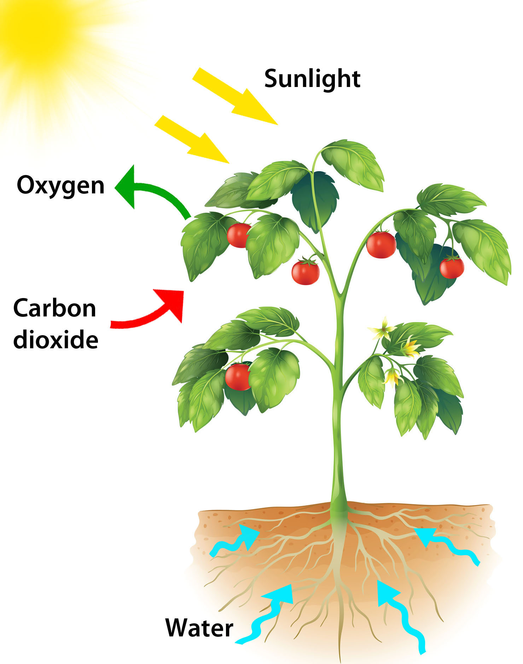
Fotosintezning ahamiyati
O‘simliklarning yashil barglari ularga tushadigan quyosh energiyasining 1 foizini fotosintez uchun sarflaydi.
1 m2 barg yozda bir kecha-kunduzda taxminan 15–16 g organik moddani hosil qiladi.
Fotosintezning mahsuldorligi barglarning 1 m2 maydoniga soatiga taxminan 1 g organik moddani tashkil etadi.

Slide 22
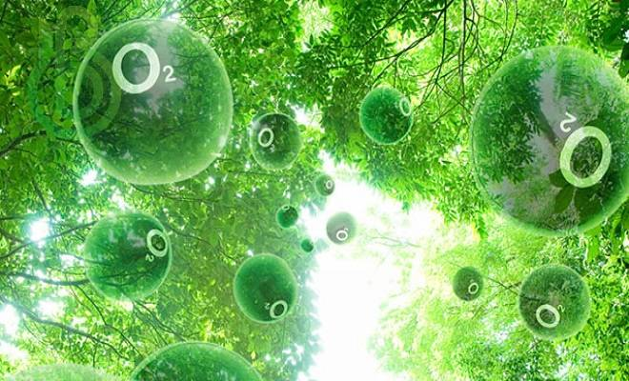
Fotosintezning ahamiyati
O‘simlik hujayralarida nafas olish va fotosintez jarayonlari bir vaqtda sodir bo‘ladi.Nafas olish jarayonida karbonat angidrid gazi ajratiladi. Lekin fotosintez natijasida o‘simlik hujayrasidan ajralib chiqadigan kislorod miqdori nafas olish jarayonida olinadigan kisloroddan 20–30 baravar ko‘p bo‘ladi.

Slide 23
Mavzuni mustahkamlash
Atamalarni qisqacha izohlang
2
XLOROPLAST-
o‘simlik organoidlari,xlorofillpigmenti tutadi
FOTOSINTEZ-
quyosh nuri ta‘sirida anorganik moddalardan organik moddalaning hosil bo‘lishi
AVTOTROF-
anorganik moddalardan organik moddalani sintezlovchi organizm
TILLOKOID-
xloroplast stromasida joylashgan tuzilmalar
STROMA-
xloroplast ichki bo‘shlig‘i
FOTOLIZ-
suv molekulasining parchalanish reaksiyasi

Slide 24

Mustaqil bajarish uchun topshiriq:
33 - §. Mavzuni o‘qing.
Mavzu yakunidagi savollarga javob yozing.
Mavzuga doir 23-rasmni chizing.
Mavzu yakunidagi masalani yeching.

